Slide 1
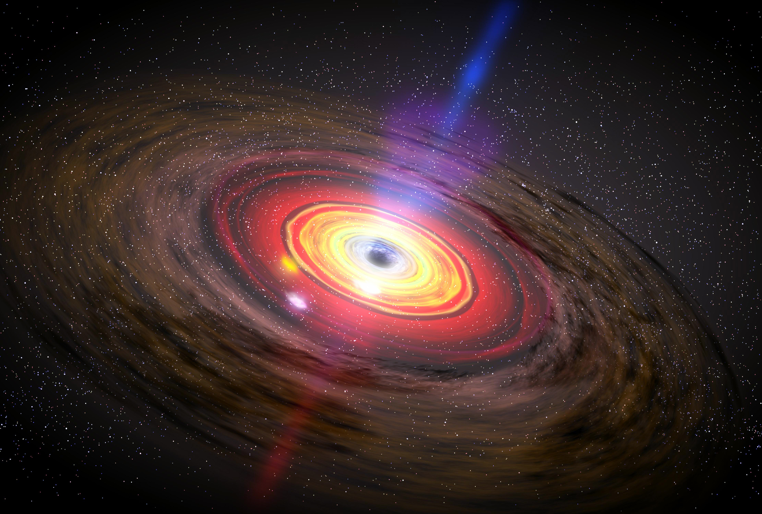
నీదు విశ్వాస్యత

Slide 2
నీదు విశ్వాస్యత మా ప్రభు యేసు
అంతరిక్షము అధిగమించెను

Slide 3
ఎంతైనను నమ్మదగిన వింతైన నీ విశ్వాస్యత
వాత్సల్యత వెలసెను మాపై
క్రొత్తగ ప్రతి దినము యేసు ప్రభో

Slide 4
నీదు విశ్వాస్యత మా ప్రభు యేసు
అంతరిక్షము అధిగమించెను

Slide 5
మన ఆత్మను జీవము దేహమును
మన ప్రభు యేసు రాకడవరకు
వొనరుగ కాపాడును పదిలముగా
దిన దినమును నిందారహితముగ

Slide 6
నీదు విశ్వాస్యత మా ప్రభు యేసు
అంతరిక్షము అధిగమించెను

Slide 7
తండ్రికుమార శుద్ధాత్మకును
తర తరములకు మహిమ ఘనత
పరిపూర్ణముగా ప్రబలును గాక
పరిపరి విధముల ప్రభు సంఘములో

Slide 8
నీదు విశ్వాస్యత మా ప్రభు యేసు
అంతరిక్షము అధిగమించెను

